Slide 1
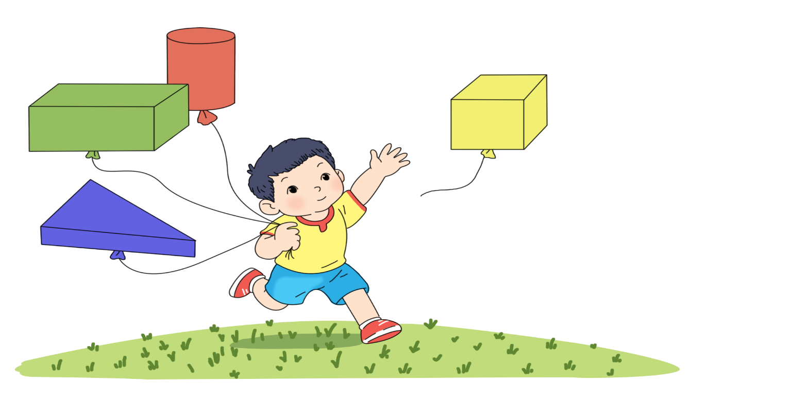
Bài 14: Khối lập phương, khối hộp chữ nhật
Tiết 2

Slide 2
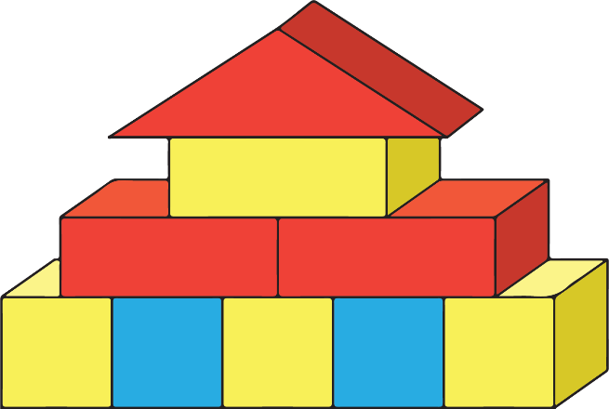
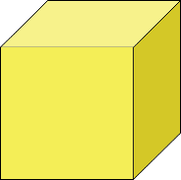
1. Bạn Mai xếp được hình bên. Trong hình đó có:
3
?
2
?

Slide 3
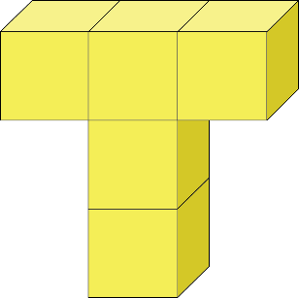
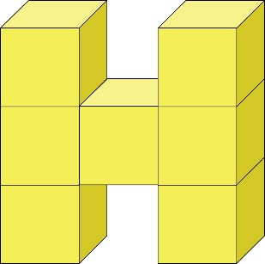
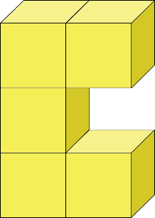
2. Chọn đáp án đúng
a) Chữ nào được xếp bởi nhiều khối lập phương nhất?
A
B
C

Slide 4
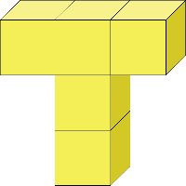
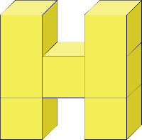
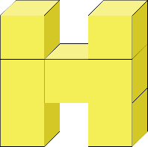
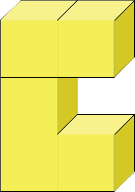
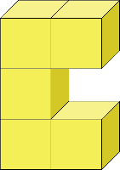
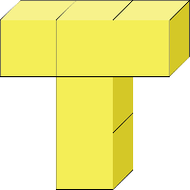
2. Chọn đáp án đúng
a) Chữ nào được xếp bởi nhiều khối lập phương nhất?
A
B
C

Slide 5
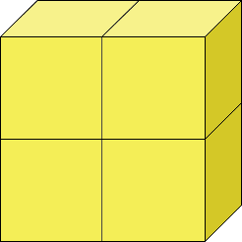
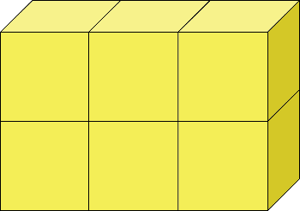
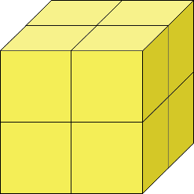
3. Các khối lập phương nhỏ như nhau được xếp thành các hình sau:
Khoanh tròn vào khối lập phương.

Slide 6
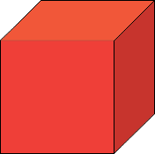
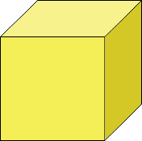
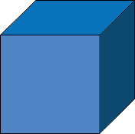
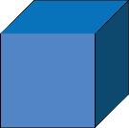
4. Hình khối thích hợp đặt vào dấu “?” là hình nào?
?
A.
B.
C.

